Slide 1
Vjerojatnost i statistika VJEŽBE – dio 1

Slide 2
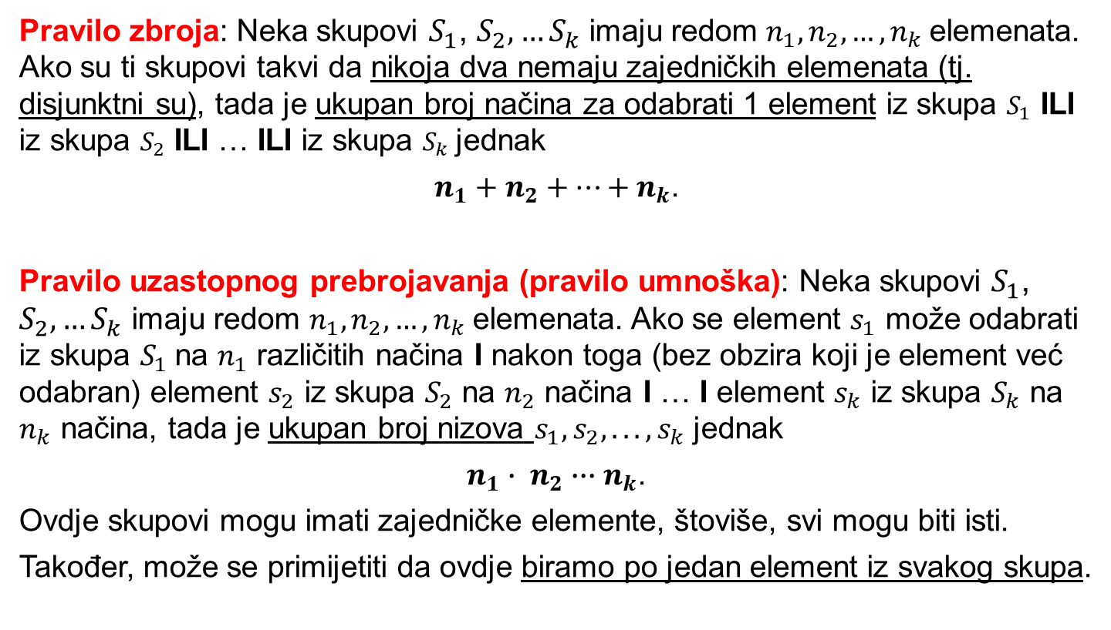
1. KOMBINATORIKA Osnovna pravila prebrojavanja
Pravilo zbroja: Neka skupovi $S_{1}$, $S_{2},…S_{k}$ imaju redom $n_{1}, n_{2},…, n_{k}$elemenata. Ako su ti skupovi takvi da nikoja dva nemaju zajedničkih elemenata (tj. disjunktni su), tada je ukupan broj načina za odabrati 1 element iz skupa $S_{1}$ ILI iz skupa $S_{2}$ ILI … ILI iz skupa $S_{k}$jednak
$n_{1}+n_{2}+…+n_{k}$.
Pravilo uzastopnog prebrojavanja (pravilo umnoška): Neka skupovi $S_{1}$, $S_{2},…S_{k}$ imaju redom $n_{1}, n_{2},…, n_{k}$elemenata. Ako se element $s_{1}$ može odabrati iz skupa $S_{1}$na $n_{1}$ različitih načina I nakon toga (bez obzira koji je element već odabran) element $s_{2}$ iz skupa $S_{2}$ na $n_{2}$ načina I … I element $s_{k}$ iz skupa $S_{k}$ na $n_{k}$ načina, tada je ukupan broj nizova $s_{1}, s_{2}, . . . , s_{k}$ jednak
$n_{1}∙ n_{2}∙∙∙n_{k}$.
Ovdje skupovi mogu imati zajedničke elemente, štoviše, svi mogu biti isti.
Također, može se primijetiti da ovdje biramo po jedan element iz svakog skupa.

Slide 3
Iz Zagreba prema sjeveru vode 3 ceste, prema zapadu 2 ceste, a prema jugu 1 cesta. Na koliko načina se može cestom izaći iz Zagreba?
U restoranu za ručak nude 3 vrste juhe, 4 vrste glavnih jela i 2 vrste salate. Koliko različitih ručaka koji se sastoje od 1 juhe, 1 glavnog jela i 1 salate možemo naručiti?
Na koliko načina između 5 Talijanki, 2 Francuskinje, 7 Čehinja i 3 Mađarice možemo odabrati:
jednu osobu,
po jednu Talijanku, Francuskinju, Čehinju i Mađaricu,
17 osoba?
Na polici imamo 20 knjiga iz programiranja, 14 knjiga iz matematike i 15 ostalih. Na koliko načina možemo odabrati:
jednu knjigu s police,
po jednu knjigu iz svake grupe?

Slide 4
Stanovnici Konisberga kreću iz lijevog dijela grada i trebaju prijeći dva otoka do desnog dijela grada u kojem se nalazi slastičarna. Lijevu obalu i prvi otok povezuju 3 mosta, prvi i drugi otok povezuje 5 mostova, a drugi otok i desnu obalu 2 mosta. Na koliko različitih načina mogu doći do slastičarne?
Jedan test ima 20 pitanja na koje se odgovara s „da” ili „ne”.
Koliko ima različitih mogućnosti popunjavanja tog testa?
Ispišite sve mogućnosti ako test ima samo 3 pitanja.
Sportska prognoza ima 12 redaka. U svaki redak treba upisati: 0 - neriješeno, 1 – pobjeda domaćina ili 2 – pobjeda gosta. Na koliko se različitih načina može ispuniti sportska prognoza?
Koliko ima četveroznamenkastih brojeva?
Koliko ima troznamenkastih brojeva u sustavu s bazom 3?
Koliko ima peteroznamenkastih brojeva koji su:
djeljivi s 5,
djeljivi s 2,
djeljivi s 4?
Koliko ima prirodnih brojeva manjih od 10 000 kojima su sve znamenke parni brojevi?

Slide 5




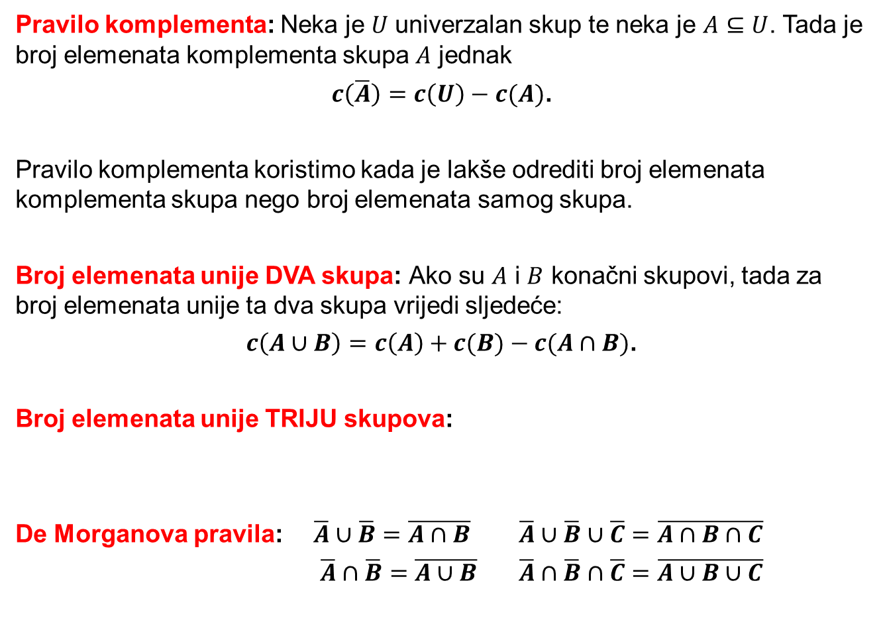



Pravilo komplementa: Neka je $U$ univerzalan skup te neka je $A⊆U$. Tada je broj elemenata komplementa skupa $A$ jednak
$$c\left(\overline{A}\right)=c\left(U\right)−c(A)\text{.}$$
Pravilo komplementa koristimo kada je lakše odrediti broj elemenata komplementa skupa nego broj elemenata samog skupa.
Broj elemenata unije DVA skupa: Ako su $A$ i $B$ konačni skupovi, tada za broj elemenata unije ta dva skupa vrijedi sljedeće:
$$c\left(A∪B\right)=c\left(A\right)+c(B)−c(A∩B)\text{.}$$
Broj elemenata unije TRIJU skupova:
De Morganova pravila: $\overline{A}∪\overline{B}=\overline{A∩B}$ $\overline{A}∪\overline{B}∪\overline{C}=\overline{A∩B∩C}$
$\overline{A}∩\overline{B}=\overline{A∪B}$ $\overline{A}∩\overline{B}∩\overline{C}=\overline{A∪B∪C}$
U
A
$$\overline{A}$$
$$c\left(A∪B∪C\right)=c\left(A\right)+c\left(B\right)+c\left(C\right)−c\left(A∩B\right)−c\left(A∩C\right)−c\left(B∩C\right)+c(A∩B∩C)\text{.}$$

Slide 6
Registarska tablica automobila se sastoji od oznake mjesta, tri ili četiri znamenke i jednog ili dva slova (osim znakova: č, ć, đ, š, ž, dž, lj, nj). Koliko se različitih tablica može napraviti za jedno mjesto?
Koliko ima različitih peteroznamenkastih brojeva koji:
ne sadrže znamenku 1,
sadrže točno jednu znamenku 1,
sadrže barem jednu znamenku 1,
sadrže barem dvije znamenke 1?
Koliko ima nizova duljine 7 sastavljenih od 0 i 1 sa:
barem 2 nule,
najviše 6 jedinica?
Koliko ima troznamenkastih brojeva koji:
ne sadrže znamenku 3 i znamenku 7,
ne sadrže znamenku 3 ili znamenku 7,
sadrže barem jednu znamenku 3,
sadrže barem jednu znamenku 3 ili barem jednu znamenku 7,
sadrže barem jednu znamenku 3 i barem jednu znamenku 7,
sadrže barem jednu od znamenaka 3, 7 ili 9?

Slide 7
U jednom gradu koji ima 40 000 stanovnika, organiziraju se u dobrotvorne svrhe razne aktivnosti. Gradonačelnik se na kraju godine pohvalio da su održani po dva koncerta i lutrija te da je više od pola građana sudjelovalo u dobrotvornim aktivnostima. Poznato je da je na koncertu ozbiljne glazbe bilo 2 000 ljudi, na rock koncertu ih je bilo 8 000, a po jedan listić lutrije kupilo je 12 000 stanovnika. Nadalje, zna se da je 500 ljudi bilo na oba koncerta, te da je lutriju kupilo 200 posjetitelja ozbiljne glazbe i 300 posjetitelja rock koncerta. Sto građana je kupilo lutriju i bilo na oba koncerta. Nitko nije kupio više od jednog listića lutrije. Je li gradonačelnik prenapuhao broj građana koji sudjeluju u dobrotvornim aktivnostima?

Slide 8


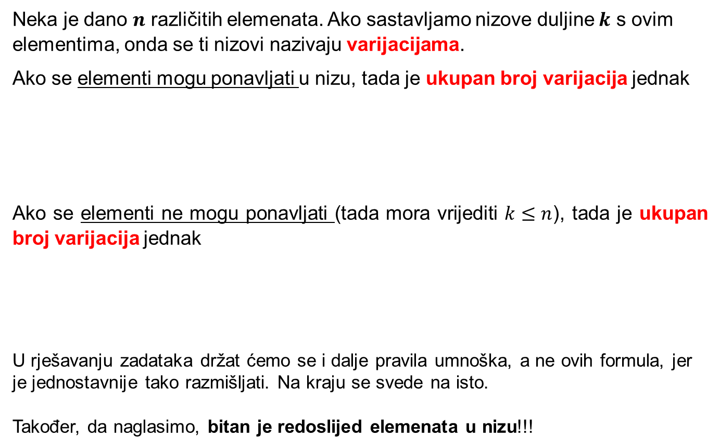
Varijacije
Neka je dano 𝒏 različitih elemenata. Ako sastavljamo nizove duljine 𝒌 s ovim elementima, onda se ti nizovi nazivaju varijacijama.
Ako se elementi mogu ponavljati u nizu, tada je ukupan broj varijacija jednak
Ako se elementi ne mogu ponavljati (tada mora vrijediti $k≤n$), tada je ukupan broj varijacija jednak
U rješavanju zadataka držat ćemo se i dalje pravila umnoška, a ne ovih formula, jer je jednostavnije tako razmišljati. Na kraju se svede na isto.
Također, da naglasimo, bitan je redoslijed elemenata u nizu!!!

Slide 9
Koliko ima troznamenkastih brojeva kojima su sve znamenke neparni brojevi ako:
među znamenkama može biti i jednakih,
su sve znamenke različite?
Koliko se različitih riječi od 3, 4 ili 5 slova može napraviti od slova engleske abecede ako:
su sva slova različita,
se slova mogu ponavljati?
Na natjecanju u slalomu nastupa 50 natjecatelja. Na koliko načina se mogu poredati prva trojica?
Koliki je ukupan broj igara u prvenstvu u kojem sudjeluje 18 ekipa, ako svatko igra sa svakim i to dva puta tijekom prvenstva?
Koliko šifri može imati lokot koji ima 5 koluta s po 10 znamenki?
Na koliko načina može 6 osoba sjesti na po jedan od 8 stolaca?
Koliko se različitih nizova od 2 člana može napraviti od jedne crvene, jedne bijele, jedne plave i jedne žute kuglice i koji su to nizovi?

Slide 10
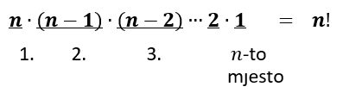
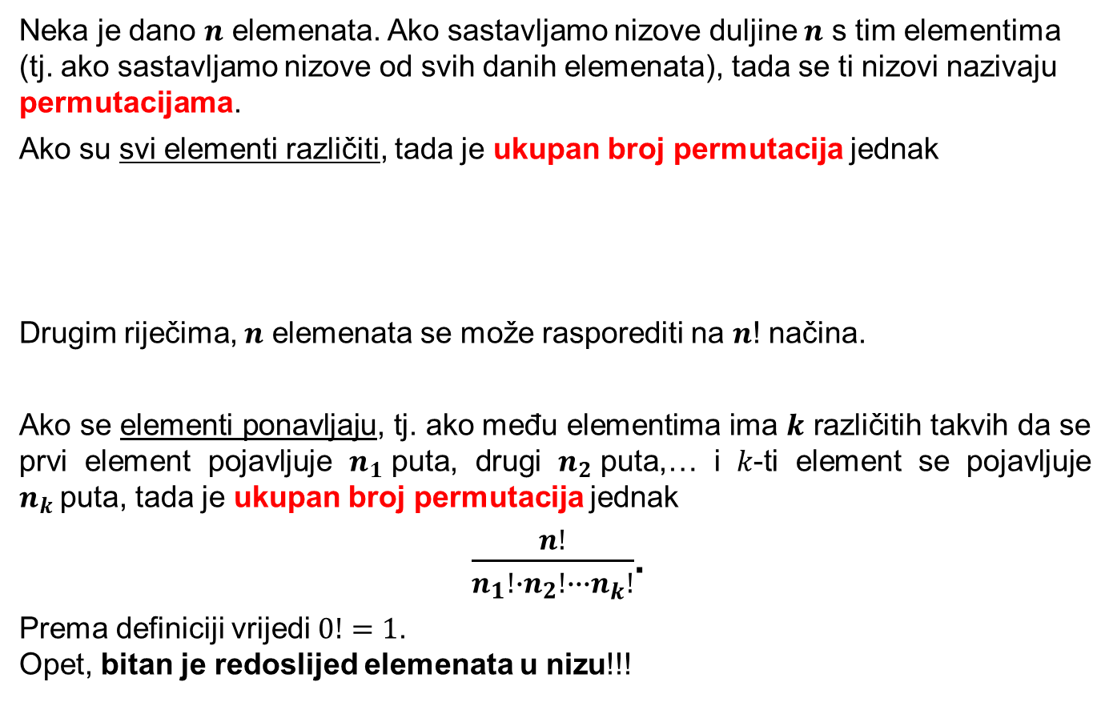
Permutacije
Neka je dano 𝒏 elemenata. Ako sastavljamo nizove duljine 𝒏 s tim elementima (tj. ako sastavljamo nizove od svih danih elemenata), tada se ti nizovi nazivaju permutacijama.
Ako su svi elementi različiti, tada je ukupan broj permutacija jednak
Drugim riječima, 𝒏 elemenata se može rasporediti na 𝒏! načina.
Ako se elementi ponavljaju, tj. ako među elementima ima 𝒌 različitih takvih da se prvi element pojavljuje $n_{1}$puta, drugi $n_{2}$puta,… i 𝑘-ti element se pojavljuje $n_{k}$puta, tada je ukupan broj permutacija jednak
$\frac{n!}{n_{1}!∙n_{2}!∙∙∙n_{k}!}$.
Prema definiciji vrijedi $0!=1$.
Opet, bitan je redoslijed elemenata u nizu!!!

Slide 11
Ispišite sve nizove od 4 člana koje možemo dobiti od jedne crvene, jedne bijele, jedne plave i jedne žute kuglice.
Na koliko načina može 6 ljudi stati u red?
Prva hrvatska nogometna liga broji 16 klubova. Koliko različitih plasmana možemo dobiti na kraju prvenstva?
Koliko ima peteroznamenkastih brojeva kojima su znamenke međusobno različite i neparne?
Koliko se različitih nizova može sastaviti od 2 nule i 3 jedinice?
Koliko se osmeroznamenkastih brojeva može napraviti od znamenaka broja 62774277?
Koliko se različitih deveteroslovnih riječi može sastaviti od slova riječi UMPALUMPA?
U natjecanju u skijanju sudjeluje 6 predstavnika Austrije, 5 Norveške, 3 Francuske, 1 Hrvatske i 2 Slovenije. Koliko ima različitih poredaka na kraju natjecanja ako su dva poretka jednaka ukoliko natjecatelji iz iste države osvoje ista mjesta?

Slide 12
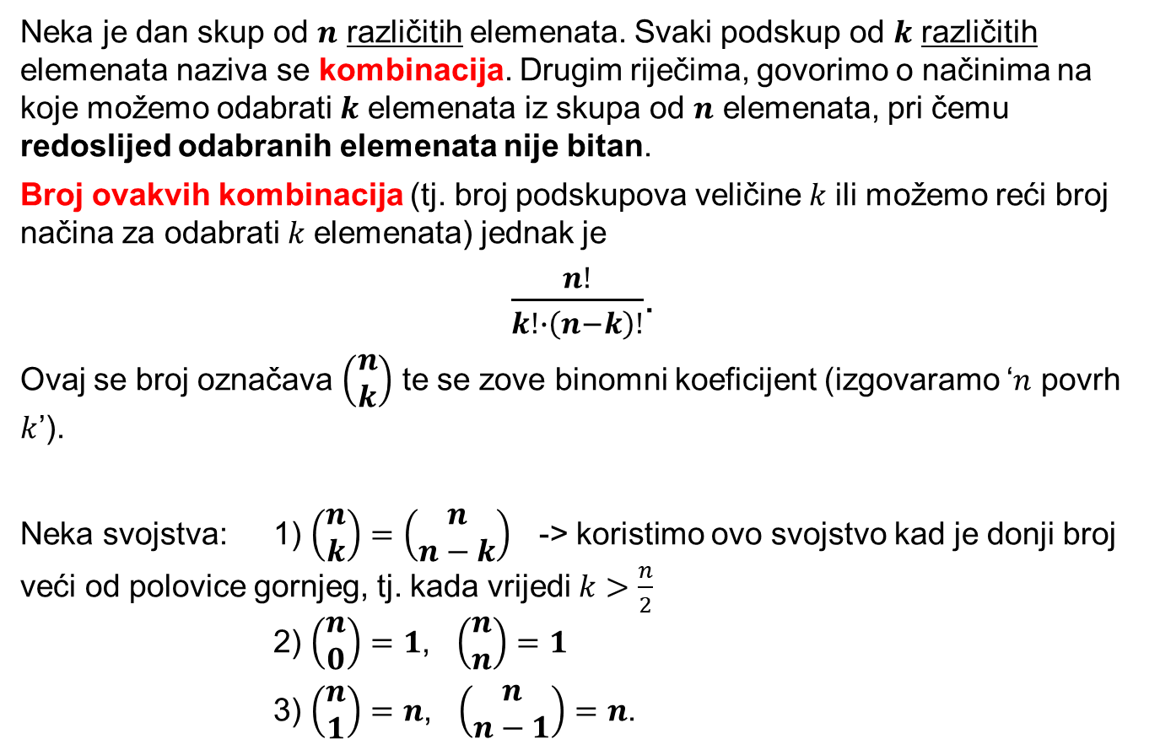
Kombinacije
Neka je dan skup od 𝒏 različitih elemenata. Svaki podskup od 𝒌 različitih elemenata naziva se kombinacija. Drugim riječima, govorimo o načinima na koje možemo odabrati 𝒌 elemenata iz skupa od 𝒏 elemenata, pri čemu redoslijed odabranih elemenata nije bitan.
Broj ovakvih kombinacija (tj. broj podskupova veličine 𝑘 ili možemo reći broj načina za odabrati 𝑘 elemenata) jednak je
$\frac{n!}{k!∙\left(n−k\right)!}$.
Ovaj se broj označava $\left(\begin{aligned}n \\ k\end{aligned}\right)$ te se zove binomni koeficijent (izgovaramo ‘$n$ povrh $k$’).
Neka svojstva: 1) $\left(\begin{aligned}n \\ k\end{aligned}\right)=\left(\begin{aligned}n \\ n−k\end{aligned}\right)$ -> koristimo ovo svojstvo kad je donji broj veći od polovice gornjeg, tj. kada vrijedi $k>\frac{n}{2}$
2) $\left(\begin{aligned}n \\ 0\end{aligned}\right)=1$, $\left(\begin{aligned}n \\ n\end{aligned}\right)=1$
3) $\left(\begin{aligned}n \\ 1\end{aligned}\right)=n$, $\left(\begin{aligned}n \\ n−1\end{aligned}\right)=n$.

Slide 13
Ispišite sve dvočlane podskupove skupa koji se sastoji od jedne crvene, jedne bijele, jedne plave i jedne žute kuglice.
Koliko ima:
tročlanih podskupova skupa od 8 elemenata,
peteročlanih podskupova skupa od 7 elemenata?
U Hrvatskoj postoje dva lota: Loto 6 od 45 i Loto 7 od 39. Koje loto se više isplati igrati?
Od 12 košarkaša u igri je uvijek samo njih 5. Koliko ukupno ima takvih postava?
Izbornik nogometne reprezentacije mora od 22 nogometaša izabrati njih 11, ali za petoricu svojih favorita već je odlučio. Na koliko načina može izbornik izabrati momčad?
Na šahovskom turniru svaki je igrač odigrao sa svakim od preostalih jednu partiju. Ukupno je odigrano 78 partija. Koliko je šahista sudjelovalo u turniru?
Koliko se hokejaških postava može napraviti od igrača ekipe koja ima 9 napadača, 5 braniča i 3 vratara, ako postavu čine 1 vratar, 2 braniča i 3 napadača?

Slide 14
U kutiji se nalazi 10 proizvoda, među kojima su 3 neispravna. Na koliko načina možemo odabrati 4 proizvoda iz kutije tako da među njima bude:
točno jedan neispravan,
barem jedan neispravan,
najviše dva neispravna?
Na koliko načina možemo iz snopa od 52 karte odabrati 5 tako da:
dobijemo sve karte iste boje,
dobijemo par (točno dvije karte iste vrijednosti)
dobijemo tris (točno tri karte iste vrijednosti)
dobijemo poker (točno četiri karte iste vrijednosti)
dobijemo ful (tri karte iste vrijednosti i dvije iste druge vrijednosti)
dobijemo dva para (dvije karte iste vrijednosti, dvije iste druge vrijednosti i jedna karta različite vrijednosti od ostalih)?

Slide 15
Zadaci za vježbu
Školske bilježnice se proizvode u 3 različite veličine, 6 različitih boja i 4 različite debljine. Koliko ima vrsta školskih bilježnica?
Na koliko načina možemo odabrati jedno crno i jedno bijelo polje na šahovskoj ploči?
Koliko ima peteroznamenkastih brojeva u sustavu:
s bazom 3,
s bazom 5?
Koliko ima šesteroznamenkastih brojeva kojima je druga i posljednja znamenka neparan broj?
Koliko ima sedmeroznamenkastih brojeva djeljivih s 10?
Od znamenki 0, 1, 2, 3, 4 i 5 zapisujemo peteroznamenkaste brojeve. Koliko ima takvih brojeva koji su:
parni,
djeljivi s 5,
simetrični (tj. čitani slijeva ili zdesna daju isti broj)?
Koliko ima nizova duljine 7 sastavljenih od znamenki 0, 1, 2?

Slide 16
Zadaci za vježbu
Koliko ima prirodnih brojeva između 1 000 i 999 999 kojima su znamenke međusobno različite?
Koliko ima prirodnih brojeva manjih od 10 000 koji sadrže barem jednu znamenku 2?
Koliko ima peteroznamenkastih brojeva koji:
sadrže barem jednu devetku,
sadrže barem jednu devetku ili barem jednu osmicu,
sadrže barem jednu devetku i barem jednu osmicu,
sadrže barem jednu od znamenaka 7, 8 ili 9?
U nekom razredu od 30 učenika, 10 ih voli matematiku, 14 fiziku, 13 kemiju, 5 učenika voli i matematiku i fiziku, 7 i fiziku i kemiju, 4 i matematiku i kemiju, a 3 vole sva tri predmeta. Koliko učenika ne voli nijedan od tih triju predmeta?
Koliko ima prirodnih brojeva između 20 i 250 djeljivih sa 3 ili 7?

Slide 17
Zadaci za vježbu
Koliko riječi od 3 slova možemo sastaviti od slova A, B, C, D, E, F tako da:
su sva slova različita,
se slova mogu ponavljati?
Svaki od četvorice plesača bira jednu od 6 plesačica kao partnericu za ples. Na koliko se to načina može napraviti?
Na koliko se načina može napraviti raspored sati za ponedjeljak, ako je ukupno 12 nastavnih predmeta, a ponedjeljkom je po rasporedu nastava iz 6 predmeta u 6 sati?
Na koliko se načina može 5 redovnih i 5 izvanrednih studenata smjestiti na 10 stolaca u redu tako da sjede naizmjenično?
Koliko se različitih riječi od 5 slova može sastaviti od slova riječi POTOP?
Koliko se različitih riječi od 6 slova može sastaviti od slova riječi BANANA?
Koliko se različitih riječi od 11 slova može sastaviti od slova riječi MISSISSIPPI tako da 4 slova S ne budu zajedno?
Koliko se nizova duljine 6 može sastaviti od znamenaka 1, 2, 2, 3, 3, 3?

Slide 18
Zadaci za vježbu
Koliko različitih podskupova od dva elementa ima skup koji se sastoji od po jedne crvene, zelene i bijele kuglice?
Na nekom mačevalačkom turniru bilo je 45 mečeva pri čemu se svaki natjecatelj borio jednom sa svakim od ostalih. Koliko je bilo natjecatelja?
Tri mladića i 5 djevojaka igraju na plaži odbojku. Na koliko se načina mogu podijeliti u dvije ekipe po četiri osobe, ali tako da svi mladići ne budu u istoj ekipi?
Na koliko načina može profesor izabrati tri ili više studenata iz grupe od njih 12?
Na koliko načina možemo 6 osoba rasporediti po sobama ako:
imamo 6 soba i svatko dobiva svoju sobu,
imamo 3 sobe i u svakoj sobi su 2 osobe,
imamo 4 sobe, u dvije sobe dolaze dvije osobe, a u preostale 2 sobe po jedna osoba?

Slide 19
Zadaci za vježbu
Koliko ima nizova duljine 8 koji:
se sastoje od znamenaka 0 i 1,
sadrže točno 5 nula i 3 jedinice,
sadrže barem 6 nula a ostalo su jedinice,
sadrže najviše 2 jedinice?
Na koliko načina možemo iz snopa od 52 karte izvući 5 karata tako da bude:
točno 1 kralj,
točno 3 pika,
barem jedan herc,
barem jedna sedmica,
najviše 2 trefa?

Slide 20
Rješenja zadataka s vježbi
6
24
3.
17
210
1
4.
49
4 200
30
1 048 576
531 441
9 000
18

Slide 21
Rješenja zadataka s vježbi
18 000
45 000
22 500
624
5 566 000
52 488
29 889
37 512
7 623
120
127

Slide 22
Rješenja zadataka s vježbi
448
848
252
452
52
606
U dobrotvornim aktivnostima sudjelovalo je 21 100 građana. Dakle, gradonačelnik nije prenapuhao broj građana.
125
60
8 268 000
12 355 928
117 600

Slide 23
Rješenja zadataka s vježbi
306
100 000
20 160
CB, CP, CŽ, BC, BP, BŽ, PC, PB, PŽ, ŽC, ŽB, ŽP
24
720
20 922 789 888 000
120
10
840
22 680
343 062 720
{C, B}, {C, P}, {C, Ž}, {B, P}, {B, Ž}, {P, Ž}
56
21

Slide 24
Rješenja zadataka s vježbi
Više se isplati igrati Loto 6 od 45.
792
12 376
13
2 520
105
175
203
5 148
1 098 240
54 912
624
3 744
123 552

Slide 25
Rješenja zadataka za vježbu
72
1 024
162
2 500
225 000
900 000
3 240
2 160
180
2 187
167 832
3 439

Slide 26
Rješenja zadataka za vježbu
37 512
61 328
13 696
75 594
6
99
120
216
360
665 280
28 800
30
60
33 810

Slide 27
Rješenja zadataka za vježbu
60
3
10
30
4 017
720
90
1 080
256
56
37
37

Slide 28
Rješenja zadataka za vježbu
778 320
211 926
2 023 203
886 656
2 357 862

